Slide 1

开发合作建议
深圳市海富特资讯管理有限公司
技术总监 蔡笋
http://www.helpfooter.com
2017.8
合作共赢 迈向成功

Slide 2
需求一方的合作基础
天时：自身的业务已经到达了瓶颈，需要一个改变
地利：市场的趋势对自身的业务有个巨大的优势
人和：核心团队对业务是有着特殊的诠释
稳健而有价值的商业模式
成熟且互相信任的目标客户

Slide 3

2年的三个阶段
一般来说，再简单的项目，再牛的团队，要把一个项目做好，都要至少2年！
第一阶段：1个月，立项和商业模型的确立。
第二阶段：3-6个月，项目初始版本的研发阶段。
第三阶段：剩余时间至2年。
希望做好打两年硬仗的准备

Slide 4

团队的三个目标
把该赚的钱先赚了
（对应产品初级版本，有针对性的为某部分用户的提供服务）
把能赚的钱也赚了
（对应2年阶段，扩大功能，让其他同样需求的人也可以使用服务，去无存青）
把别人的正在赚的钱都赚了
（2年后，站稳脚跟再来想怎么跟对手竞争吧）

Slide 5

合作计划——慢！慢！慢！
我方将会以产品经理，技术顾问，系统架构师的身份一起理清需求，完成需求说明书及产品说明书。（第一阶段）
由我方主力完成产品初级阶段，同时帮助需求方组建开发团队，尽可能让需求方的人员参与项目的进度和产品的管控。（第二阶段）
事实上，
1个月应该完成产品
1个月交付需求方进行需求和功能，设计上的调整
1个月进行目标客户内测，产品上架
逐渐退出，协助需求方完成产品团队的建设，并将产品的开发相关交付需求方，让需求方可以自主研发，我方以技术顾问的建设协助需求方，至少2年。 （第三阶段）

Slide 6
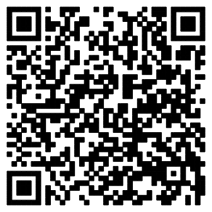
感谢观看！
蔡笋 技术总监
微信加我
联系电话：13751082562
微信/QQ： 359304951
邮箱：alucard263096@126.com
http://www.helpfooter.com

